Slide 1
DD LAB9 : Sequential Circuit & Serial Multiplier
助教：林冠翰、徐瑋程

Slide 2
Outline
課程目的
Sequential Circuit 介紹
課堂練習— Serial Multiplier
Lab作業說明
課程評分

Slide 3
課程目的
先前的實驗課程已經教導各位如何利用structural modeling的技巧來實現硬體架構，本次實驗要教各位利用behavioral modeling 的技巧來撰寫sequential circuit

Slide 4
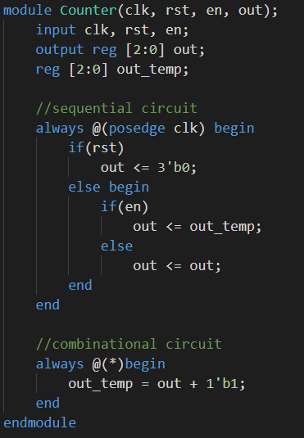
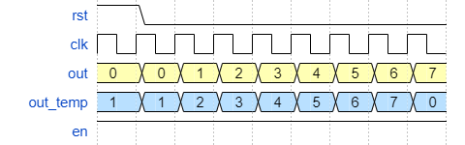
Sequential Circuit 介紹
這邊以一個3-bit Counter當作範例說明
rst初始為0 → 執行out <= 3’b0
rst = 1 → out_temp存入out並在下一次posedge clk輸出
+
3
3
out
D
Q
範例程式
out_temp
en
1
clk
波形圖
範例程式架構圖

Slide 5
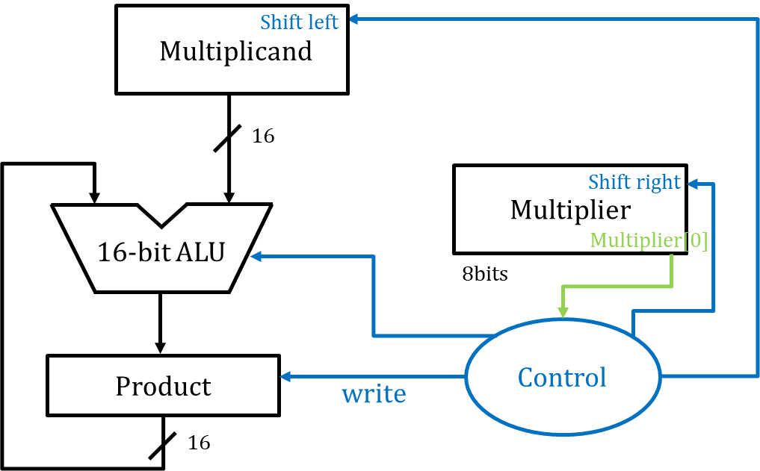
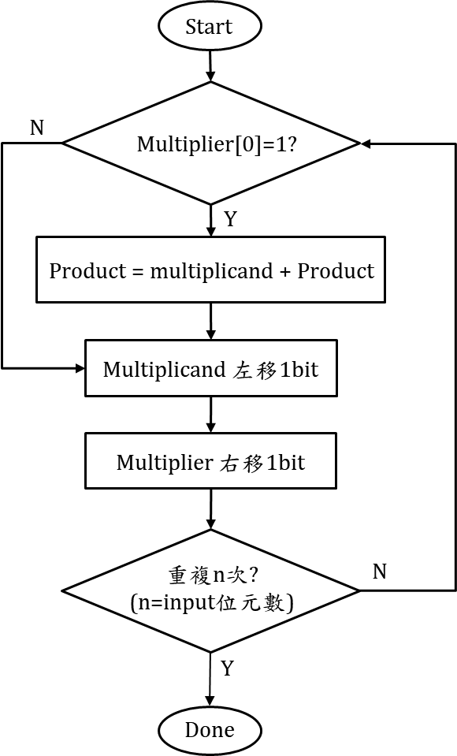
課堂練習－Serial Multiplier
助教會提供此架構的程式“lab9.v”，在下一頁會進行說明
下方提供Serial Multiplier的流程圖與架構示意圖
這邊以 4-bit input 當範例呈現運算過程
n | Product | multiplier | multiplicand
0 | 0000_0000 | 0011 | 0000_0010
1 | 0000_0010 | 0001 | 0000_0100
2 | 0000_0110 | 0000 | 0000_1000
3 | 0000_0110 | 0000 | 0001_0000
4 | 0000_0110 | 0000 | 0010_0000
 | 0000_0110
+
+

Slide 6
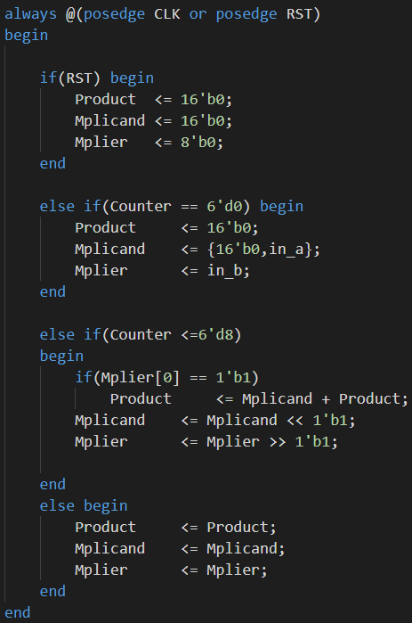
Serial Multiplier Implement
初始化
我們使用counter來判斷計算次數
每次計算都需位移

Slide 7
Lab作業說明
透過上述的練習我們已經學會簡單的Sequential Circuit ，接下來請大家參考範例，實作將前述Serial Multiplier優化之Optimized Serial Multiplier與Serial Radix-4 Booth Multiplier，並在FPGA上執行

Slide 8
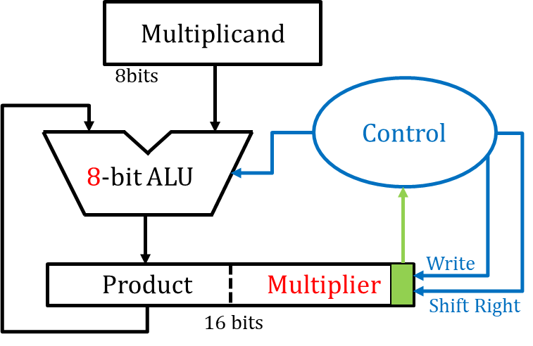
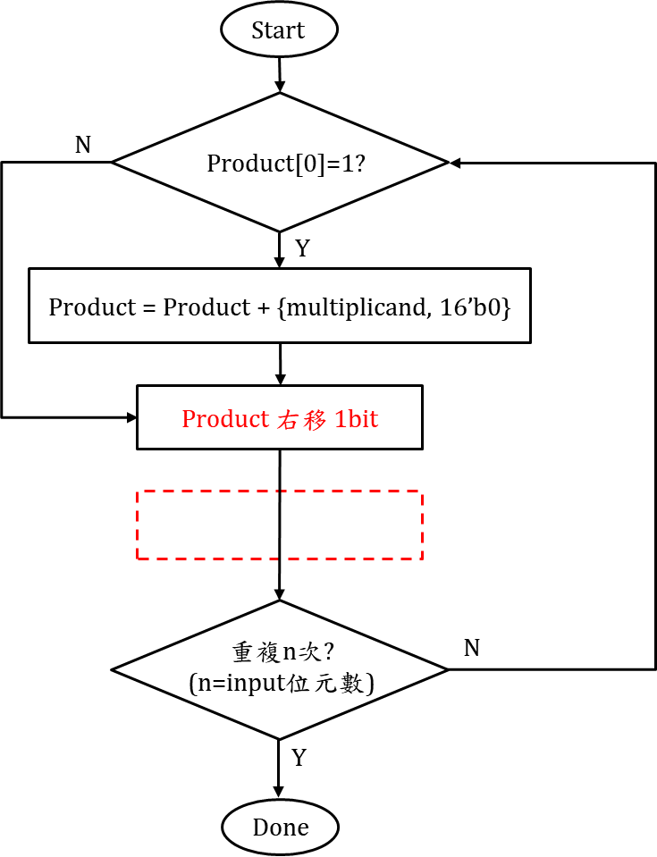
Optimized Serial Multiplier
我們縮減被乘數暫存器，並取消左移功能
乘積暫存器增加了右移功能並與乘數暫存器合併 {乘積, 乘數}
這邊以 4-bit input 當範例呈現運算過程
8’b0
n | Product | multiplier | multiplicand
 | 0000_0000 | 0011 | 0010
0 | 0000_0011 |  | 0010
1 | 0010_0011 >> 1 = 0001_0001 |  | 0010
2 | 0011_0001 >> 1 = 0001_1000 |  | 0010
3 | 0001_1000 >> 1 = 0000_1100 |  | 0010
4 | 0000_1100 >> 1 = 0000_0110 |  | 0010
 | 0000_0110 |  | 0010
+
+
節省一次位移

Slide 9
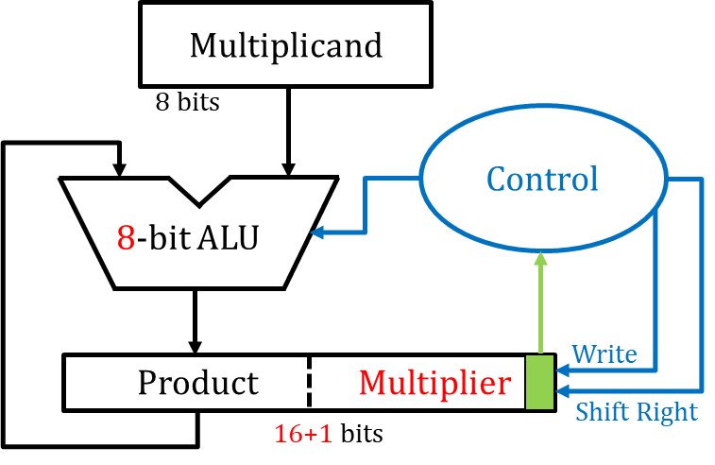
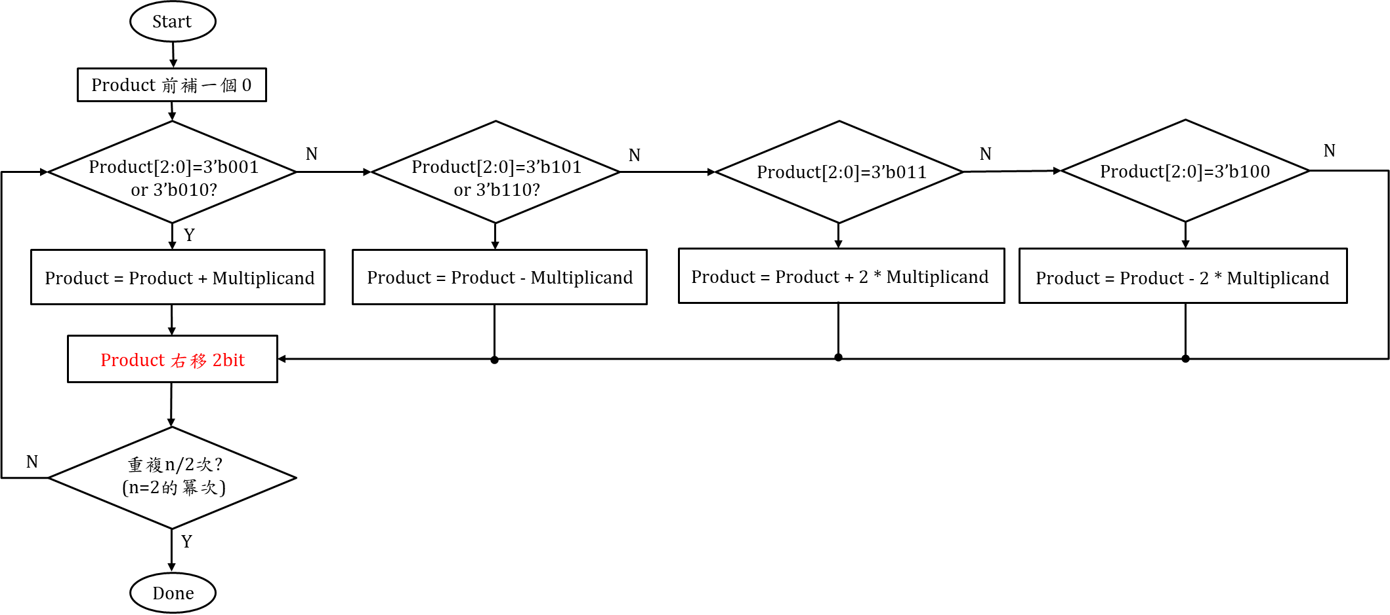
Serial Radix-4 Booth Multiplier
使用上一頁的架構，並以sequential circuit的方式實現Lab8的 Radix-4 Booth Multiplier，以下附上架構圖、流程圖以及範例
demo時要看到此16bits的變化
這邊以 4-bit input 當範例呈現運算過程
n | Product | multiplier | multiplicand
 | 0000_0000 | 1101 (-3) | 1100 (-4)
0 | 0000_1101_0 |  | 1100
1 | 1100_1101_0 >> 2 = 1111_0011_0 |  | 1100
2 | 0011_0011_0 >> 2 = 0000_1100_1 |  | 1100
 | 0000_1100 (12) |  | 1100
+A
-A

Slide 10
回家作業與配分
在不更動 testbench的前提之下，修改範例程式”lab9.v” 為Optimized Serial Multiplier (60%)
成功執行 tb_lab9_hw_unsigned.v
實作8 x 8 Serial Radix-4 Booth有號數乘法器並使用七段顯示器顯示結果 (40%)
switch[7:0], switch[15:8] 分別為兩個有號數input
兩數相乘的結果在七段顯示器上顯示
Button (M18)當作reset
Button (N17)用來開始乘法運算
demo時要看到每個cycle值的變化(總共16bits不包含用來幫助判斷booth的1bit)
記得填寫意見回饋表，否則不予以計分

Slide 11
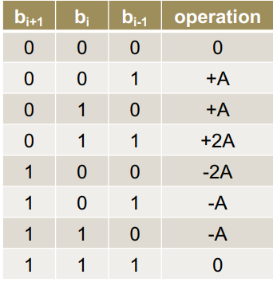
附錄 : Radix-4 Booth
Radix-4 booth 的規則如下表

